Slide 1
МЕТОДИЧЕСКИЕ РЕКОМЕНДАЦИИ ДЛЯ ПАЦИЕНТОВ
«РЕАБИЛИТАЦИЯ БОЛЬНЫХ ПОСЛЕ ЭНДОПРОТЕЗИРОВАНИЯ КРУПНЫХ СУСТАВОВ»
ИГМАПО
ИНЦХТ
БОЛЬНИЦА ИНЦ СО РАН

Slide 2
ЧТО ТАКОЕ КОКСАРТРОЗ ?
Коксартроз - это артроз тазобедренного сустава – разрушение суставного хряща головки бедренной кости и вертлужной впадины.
Развивается постепенно, после 40 лет, чаще у женщин, может быть как односторонним, так и двухсторонним. Сопровождается болями в тазобедренном суставе, ограничением движений в суставе и хромотой. На поздних стадиях наблюдается атрофия мышц бедра и укорочение конечности.
Диагноз устанавливается при осмотре врачом терапевтом или хирургом в поликлинике, на основании клинической симптоматики и результатов рентгенографии. На ранних стадиях коксартроза лечение может быть консервативным: физиолечение, ЛФК, масса.
В более тяжелых стадиях - показана операция эндопротезирования тазобедренного сустава, т.е. замена своего сустава на искусственный.

Slide 3
ЧТО ТАКОЕ ГОНАРТРОЗ?
Гонартрозом называют дегенеративно-дистрофический процесс в коленном суставе, который локализуется в зоне хряща и суставных поверхностей бедра и большеберцовой кости.
При гонартрозе наблюдается деструкция хряща, деформация сочленения, которые сопровождаются болью в коленном суставе, хромотой, тугоподвижностью, хрустом, деформацией коленных суставов.
Диагноз гонартроза устанавливается при осмотре врачом терапевтом или хирургом в поликлинике, на основании клинической симптоматики и результатов рентгенографии сустава. На ранних стадиях гонартроза лечение может быть консервативным: физиолечение, ЛФК, массаж.
В более тяжелых стадиях - показана операция эндопротезирования коленного сустава, т.е. замена своего сустава на искусственный.

Slide 4
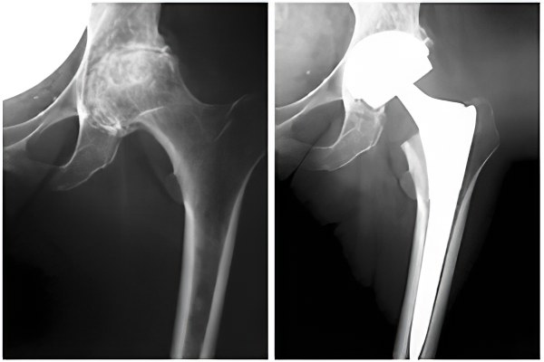
ЧТО ТАКОЕ ОПЕРАЦИЯ ЭНДОПРОТЕЗИРОВАНИЯ ТАЗОБЕДРЕННОГО СУСТАВА?
ЭНДОПРОТЕЗИРОВАНИЕ – ЭТО ОПЕРАЦИЯ ЗАМЕНЫ СОБСТВЕННОГО ТАЗОБЕДРЕННОГО СУСТАВА НА ИСКУССТВЕННЫЙ

Slide 5
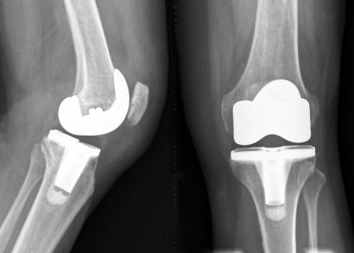
ЧТО ТАКОЕ ОПЕРАЦИЯ ЭНДОПРОТЕЗИРОВАНИЯ КЛЕННОГО СУСТАВА?
ЭНДОПРОТЕЗИРОВАНИЕ – ЭТО ОПЕРАЦИЯ ЗАМЕНЫ СОБСТВЕННОГО КОЛЕННОГО СУСТАВА НА ИСКУССТВЕННЫЙ

Slide 6
ГДЕ ВЫПОЛНЯЮТСЯ ЭТИ ОПЕРАЦИИ?
Вот уже в течение 40 лет операции эндопротезирования тазобедренного и коленного суставов выполняются в Иркутском научном центре хирургии и травматологии_ г. Иркутск, ул. Борцов революции д.1.
Для получения Направления в ИНЦХТ необходимо обратиться к своему врачу участковому терапевту, сдать анализы, выполнить рентгенографию сустава и другие исследования. С Направлением, утвержденным врачебной комиссией, следует прибыть на консультацию в поликлинику ИНЦХТ.

Slide 7
Медицинская реабилитация
Для успешного восстановления организма после операции эндопротезирования коленного или тазобедренного сустава целесообразно пройти процедуру медицинской реабилитации
Медицинская реабилитация — комплекс медицинских, психологических и иных видов мероприятий, направленных на максимально возможное восстановление или компенсацию нарушенных в результате болезни или травмы, физиологических функций человеческого организма и его трудоспособности

Slide 8
Где проводится медицинская реабилитация?
В Больнице ИНЦ СО РАН в отделении медицинской реабилитации по адресу:
г. Иркутск, ул. Лермонтова, 283В
проводится реабилитация больных, перенесших операции:
эндопротезирования тазобедренного сустава
эндопротезирования коленного сустава
Длительность реабилитация - 10-12 дней на основании направления и полиса ОМС (бесплатно)

Slide 9
Задачи реабилитации:
Снижение интенсивности боли
Уменьшение отека в области операции, рассасывание гематомы
Обучение ходьбе
Восстановление подвижности в суставе
Восстановление показателей крови
Восстановление функции сердечно-сосудистой и нервной системы
Восстановление мышечной силы и мышечной активности

Slide 10
Реабилитация
ЛФК
Физио-процедуры
Лечение сопутствующей патологии
Обезболивание, перевязки
Лечение и обследование терапевтом, психологом, физиотерапевтом, неврологом, травматологом, врачом ЛФК,
Диета
Массаж

Slide 11
Физиотерапевтические процедуры
Магнитотерапия №7
Лазероте-рапия №5
Амплипульс №7
ЛФК
Массаж

Slide 12
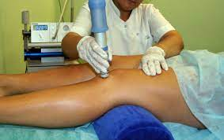
ФИЗИО ЛЕЧЕНИЕ КОЛЕННОГО СУСТАВА УЛЬТРАЗВУКОМ

Slide 13
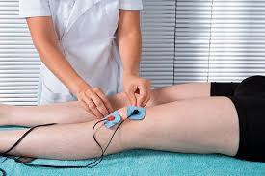
ЭЛЕКТРОФОРЕЗ С ЛЕКАРСТВЕННЫМИ ПРЕПАРАТАМИ НА КОЛЕННЫЙ СУСТАВ С ЦЕЛЬЮ СНИЖЕНИЯ БОЛИ И ОТЕКА

Slide 14
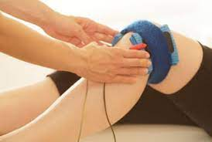
ФИЗИОЛЕЧЕНИЕ ЭЛЕКТРОМАГНИТЫМИ ПРОЦЕДУРАМИ

Slide 15
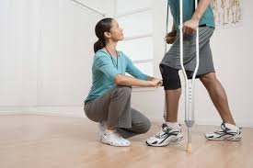
Лфк для разработки суставов

Slide 16
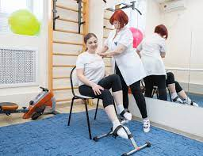
Лфк для разработки суставов

Slide 17
В РЕЗУЛЬТАТЕ МЕДИЦИНСКОЙ РЕАБИЛИТАЦИИ:
1. Купируется болевой синдром
2. Увеличивается объем движений в оперированном суставе
3. Улучшаются показатели крови, ЭКГ, мочи
4. Усиливается мышечный тонус
5. Улучшается настроение
6. Увеличивается физическая активность

Slide 18
УВАЖАЕМЫЕ ПАЦИЕНТЫ!
МЫ ЖЕЛАЕМ ВАЗ ЗДОРОВЬЯ!
МЫ ЗАБОТИМСЯ О ВАС!
ИГМАПО
ИНЦХТ
КЛИНИЧЕСКАЯ БОЛЬНИЦА ИНЦ СО РАН

